Slide 1
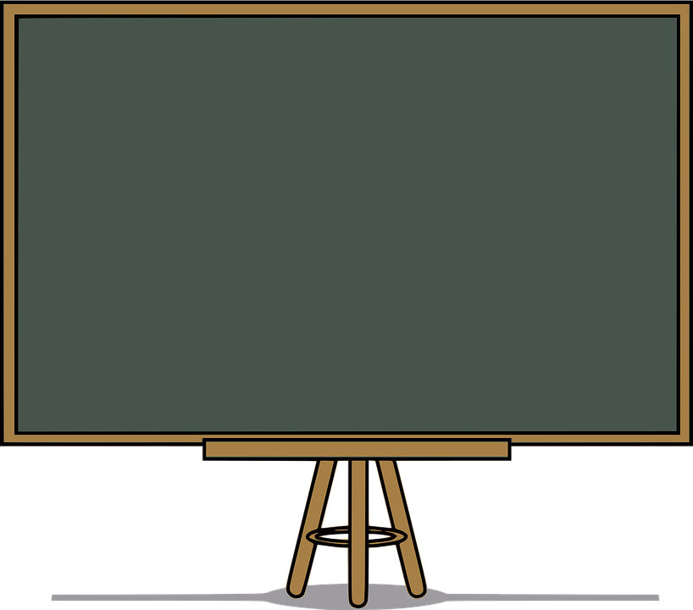
Thema:
Obst- und Gemüsenamen nennen (Singular/Plural)

Slide 2
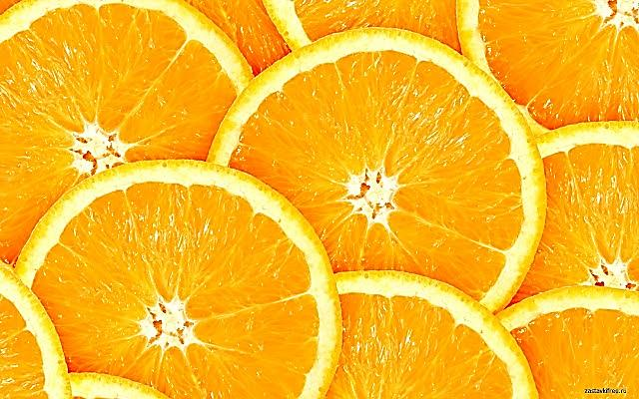
Die Orange
Die Orangen (plural)

Slide 3
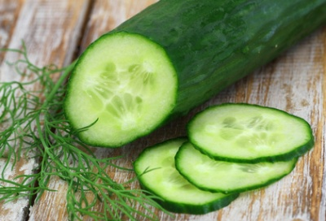
Die Gurke
Die Gurken (plural)

Slide 4
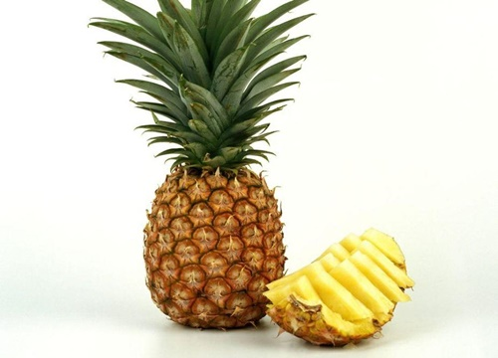
Die Ananas
Die Ananas (plural)

Slide 5
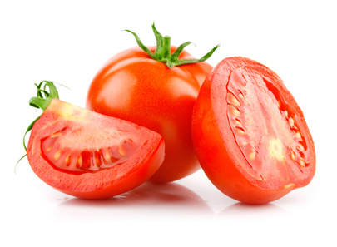
Die Tomate
Die Tomaten (plural)

Slide 6
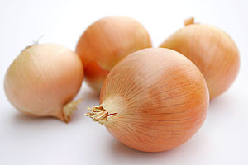
Die Zwiebel
Die Zwiebeln (plural)

Slide 7
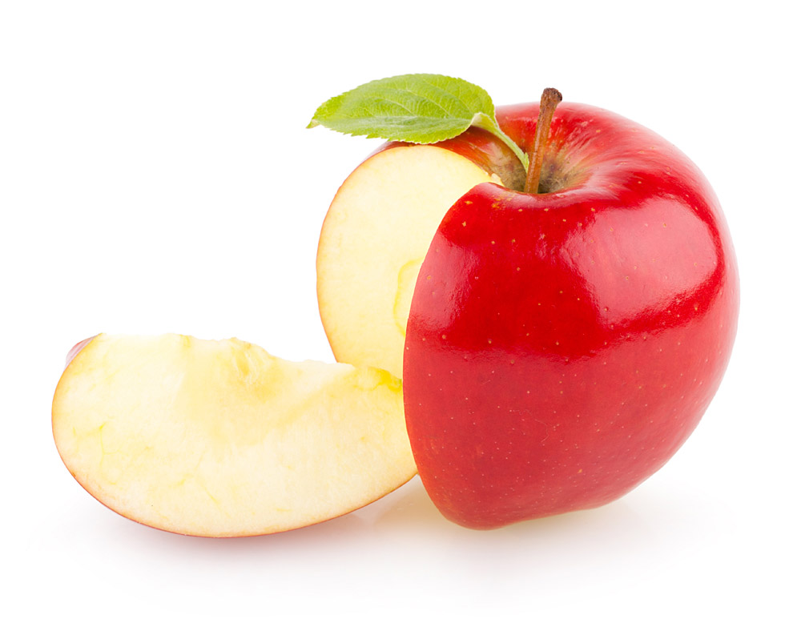
Der Apfel
Die Äpfel (plural)

Slide 8
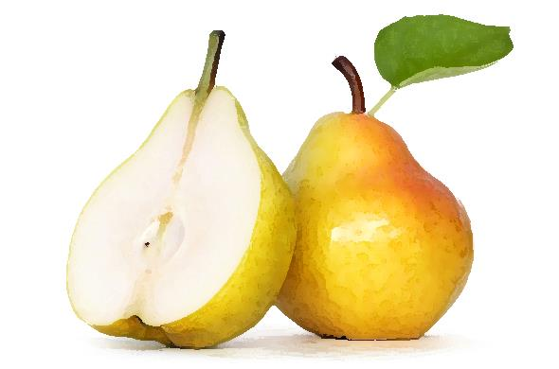
Die Birne
Die Birnen (plural)

Slide 9
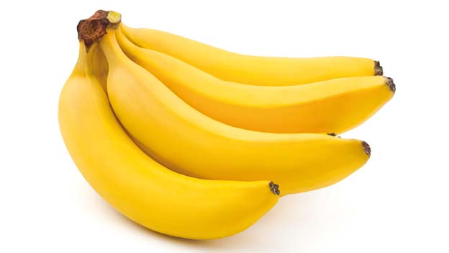
Die Banane
Die Bananen (plural)

Slide 10
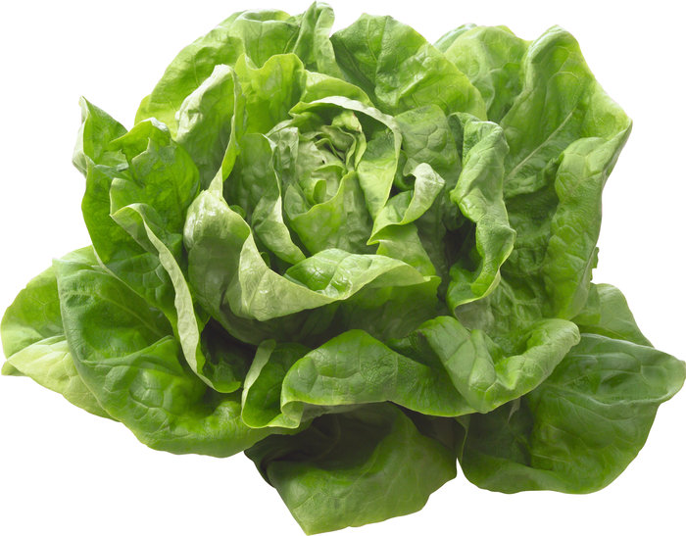
Der Kopfsalat
Die Kopfsalate (plural)

Slide 11
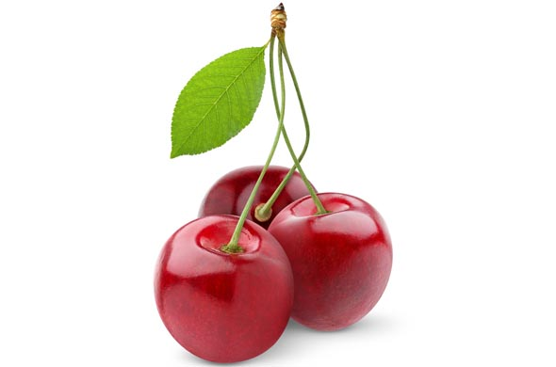
Die Kirsche
Die Kirschen (plural)

Slide 12
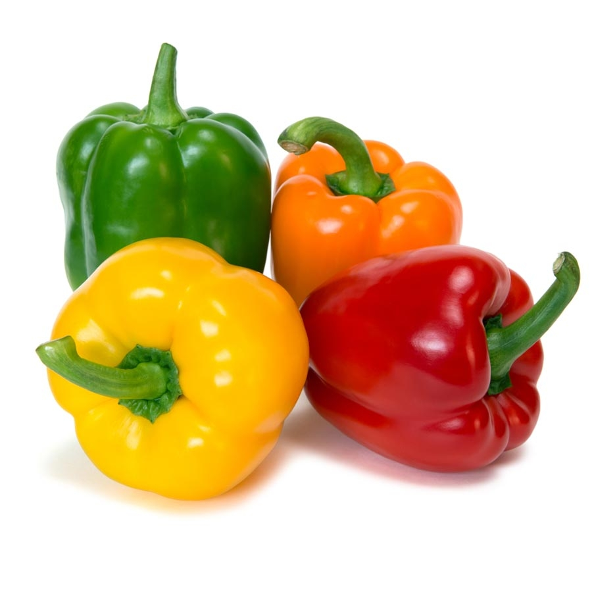
Die Paprika
Die Paprikas (plural)

Slide 13
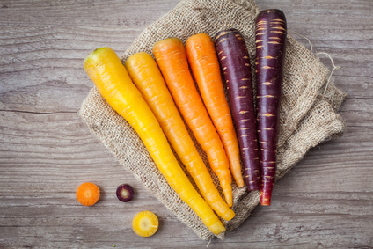
Die Karotte
Die Karotten (plural)

Slide 14
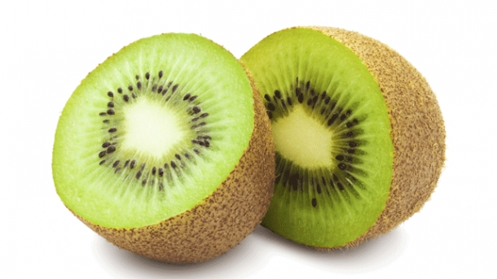
Die Kiwi
Die Kiwis (plural)

Slide 15
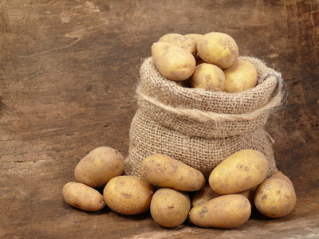
Die Kartoffel
Die Kartoffeln (plural)

Slide 16
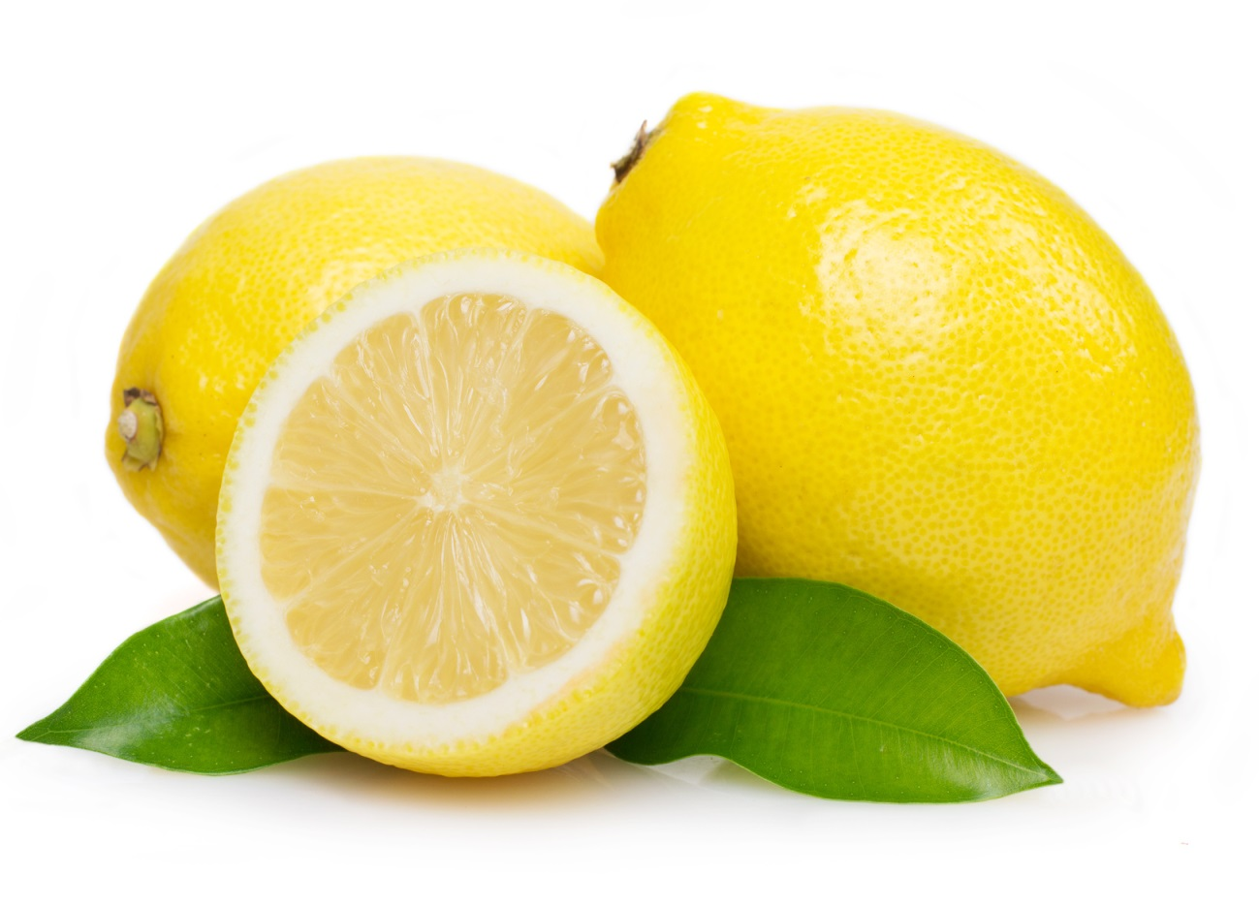
Die Zitrone
Die Zitronen (plural)

Slide 17
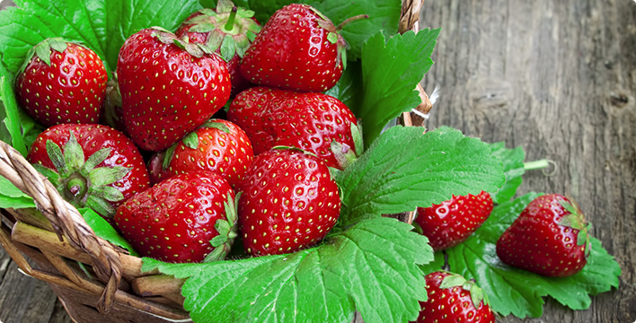
Die Erdbeere
Die Erdbeeren (plural)

Slide 18
Was ist das?
Das ist ein Kopfsalat.
Thema:
Was ist das?
Was ist das?
Das ist eine Kartoffel.

Slide 19
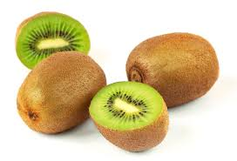
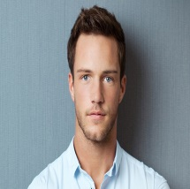
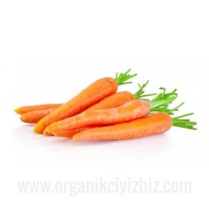
Was sind das?
Das sind die Kiwis.
Thema:
Was sind das?
Was sind das?
Das sind die Karotten.

Slide 20
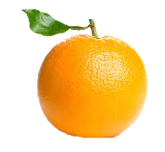
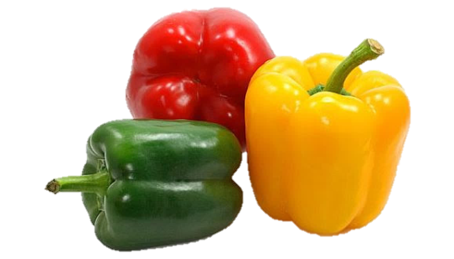
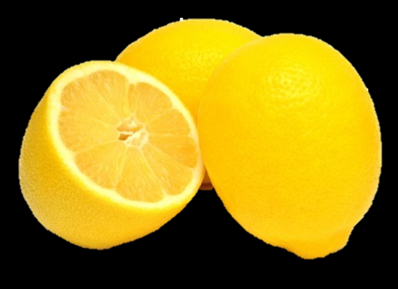
Was ist das?
Was sind das?
Ist das ein Apfel?

Slide 21
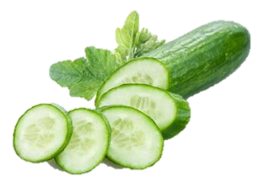
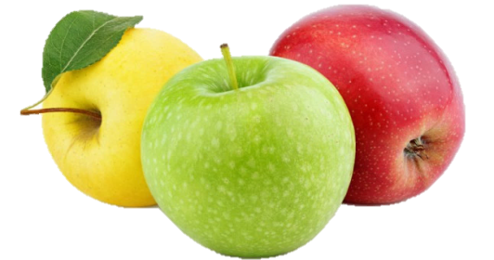
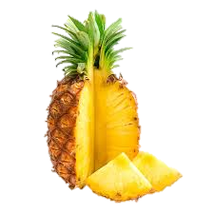
Was ist das?
Was sind das?
Ist das eine Ananas?

Slide 22
Thema:
gern – nicht gern
Was isst du gern?
Ich esse gern Apfel.
Was trinkst du gern?
Ich trinke gern Limonade.
Isst du gern Kiwi?
Trinkst du gern Cola?
Nein, ich esse nicht gern Kiwi.
Nein, ich trinke nicht gern Cola.

Slide 23
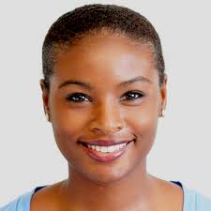
1
2
Was brauchen Sie?
Was möchten Sie?
Ich brauche/möchte
ein Pfund Tomaten und zwei Kilo Kartoffeln.
Thema:
Im Marktplatz

Slide 24
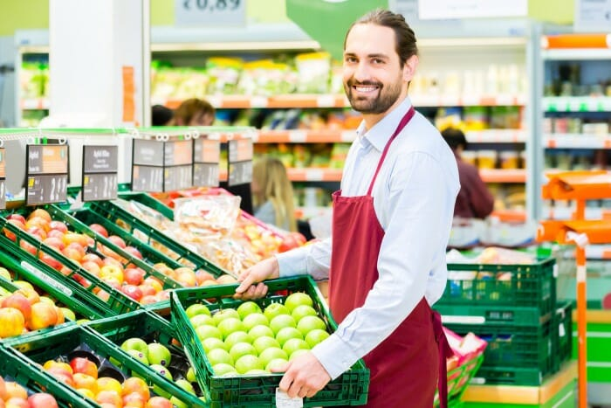
Wie viel kosten
die Bananen?
Die Bananen kosten 3 Euro.
Thema:
Im Marketplatz

